Slide 1
자격증 시험 일정을 가져오는 로봇 만들기
교육생 장준영
Notes:
안녕하세요, rpa교육생 장준영입니다.
지금부터 제가 개발한 자동화 프로세스에 대한 발표를 시작하도록 하겠습니다.

Slide 2
목차
개요
과제 주제
구현
프로세스 설계
시연
자동화 프로그램 실행
Notes:
순서는 개요, 구현, 시연 순으로 진행하도록 하겠습니다.

Slide 3

개요
과제 주제
주제
기사 자격증 시험 일정을 자동으로 가져오는 로봇 만들기
목표
자격증 시험 일정을 검색하여 나오는 정보들을 엑셀 파일 하나로 취합하는 프로세스를 구현
Notes:
저의 과제 주제는 기사 자격증 시험 일정을 자동으로 가져오는 로봇을 만드는 것 입니다.
과제 목표는 자격증 시험 일정을 검색하여 나오는 정보들을 엑셀 파일 하나로 취합하는 프로세스를 구현하는 것 입니다.

Slide 4
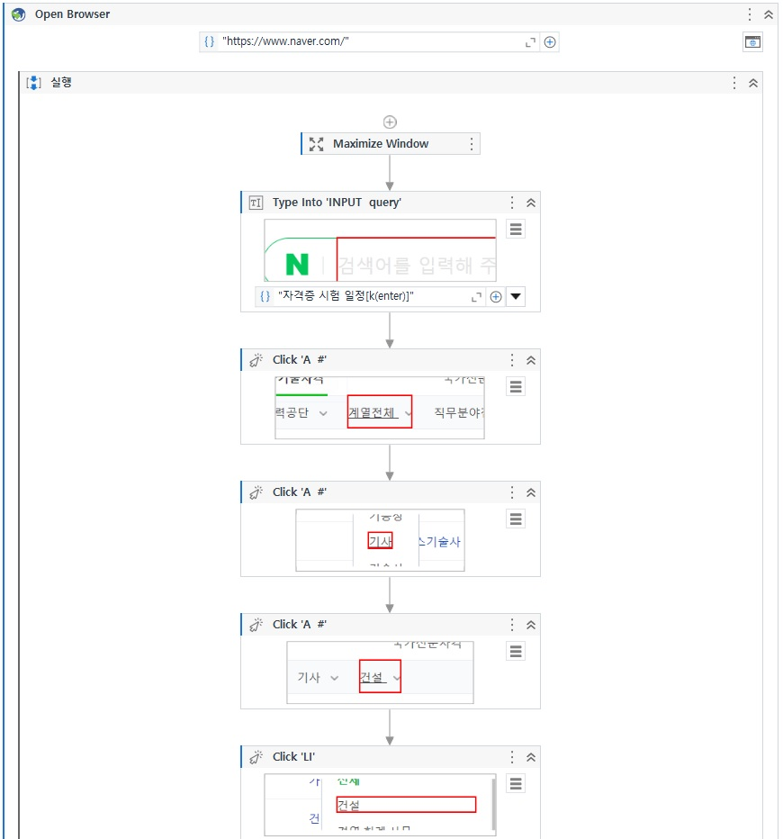
1.
구현
브라우저 오픈 및 검색
Open Browser Activity를 사용하여 브라우저를 열고 Type Into Activity를 사용하여 ‘자격증 시험 일정’ 을 검색 합니다.
Click Activity를 사용해 기사 자격증을 선택하고 데이터를 추출 하고자 하는 직무 분야를 선택합니다.
2.
주요 액티비티
Open Browser
Type Into
Click
Notes:
구현 단계 입니다.
우선 브라우저 오픈 및 검색을 하기 위해
1번 읽기
2번 읽기

Slide 5
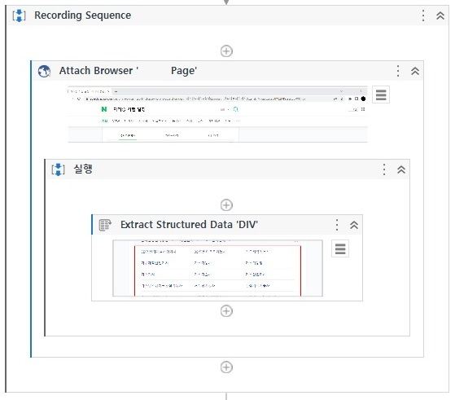
구현
자격증 이름 저장
데이터 스크래핑을 사용하여 자격증 시험 이름들을 DataTable에 저장합니다.
주요 액티비티
데이터 스크래핑
Notes:
그 다음은 자격증 이름을 저장하기 위해
1번 읽기

Slide 6
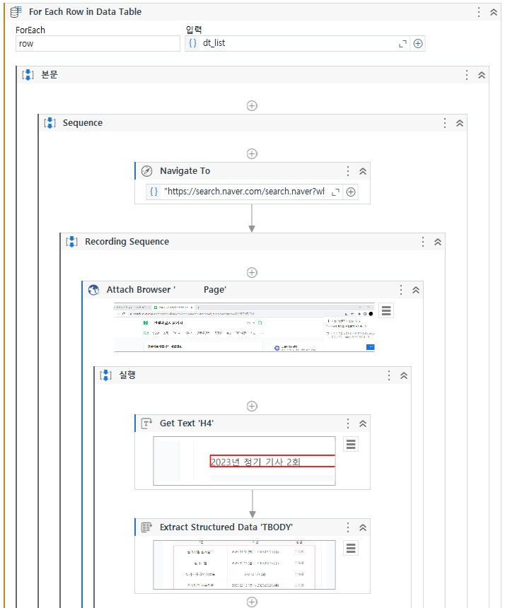
1.
구현
자격증 시험 일정 수집
2.
For Each Row in Data Table Activity를 사용하여 자격증 이름들이 저장 돼 있는 DataTable을 토대로 자격증 수 만큼 반복을 합니다.
Navigate To Activity를 사용해 url을 변경하고 Get Text Activity를 사용하여 자격증 시험 회차와 데이터 스크래핑으로 시험일정표를 가져옵니다.
주요 액티비티
For Each Row in Data Table
Navigate To
Get Text
Data Scraping
Notes:
그 다음은 자격증 시험 일정 수집을 위해
1번 읽기
2번 읽기

Slide 7
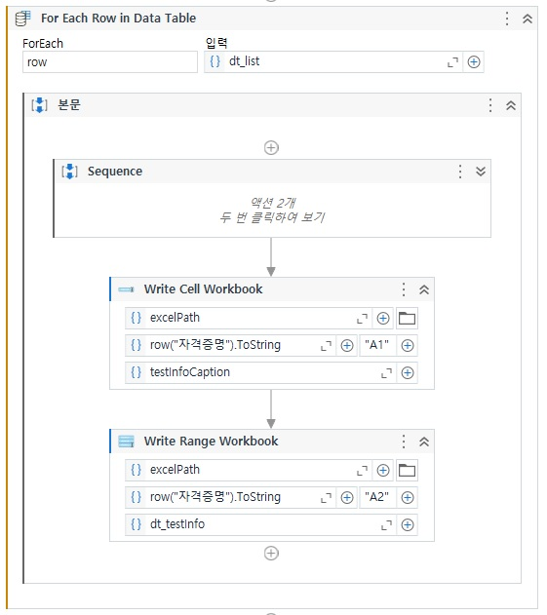
구현
데이터를 엑셀에 취합
아까 구한 기사 자격증 정보를 Write Cell Workbook Acitivity와 Write Range Workbook Activity를 사용하여 엑셀에 데이터를 저장합니다.
1.
주요 액티비티
Write Cell Workbook
Write Range Workbook
Notes:
마지막으로 가져온 데이터를 엑셀에 취합하기 위해
1번 읽기

Slide 8

시연
완성된 자동화 프로그램 실행
Notes:
시연 단계 입니다.
저는 미리 uipath를 켜두었고
바로 실행해보도록 하겠습니다.
실행 완료 후 –
이제 결과물인 엑셀 파일을 보시면 자격증 별로 시험 일정이 정리되어 있습니다.

Slide 9
감사합니다
Notes:
이상으로 제 발표를 마치도록 하겠습니다.

